Slide 1
МИНИСТЕРСТВО ОБРАЗОВАНИЯ И НАУКИ РОССИЙСКОЙ ФЕДЕРАЦИИ ФЕДЕРАЛЬНОЕ ГОСУДАРСТВЕННОЕ БЮДЖЕТНОЕ ОБРАЗОВАТЕЛЬНОЕ УЧРЕЖДЕНИЕ
ВЫСШЕГО ОБРАЗОВАНИЯ
«МОСКОВСКИЙ АВИАЦИОННЫЙ ИНСТИТУТ
(национальный исследовательский университет)» (МАИ)
Дипломная работа на тему:
Разработка визуальной среды программирование с использованием фреймворка Blockly для языка BML

Slide 2
Актуальность
Язык BML используется для упрощения написания веб-страниц, этот язык ускоряет и упрощает написание динамических страниц. Но он нуждается в среде разработки и наилучшим решением в виду его относительной простоты будет визуальная среда разработки.

Slide 3
Цель и задачи
ЦЕЛЬ: Разработать визуальную среду разработки на основе Blockly для языка BML.
Задачи:
-изучить предметную область;
-сформулировать требования;
-разработать визуальну часть;
-разработать генерацию кода;

Slide 4
Специфика
Работа с XML-подобным языком;
Связывание множество структур между собой определенным образом с последующей генерацией кода.

Slide 5
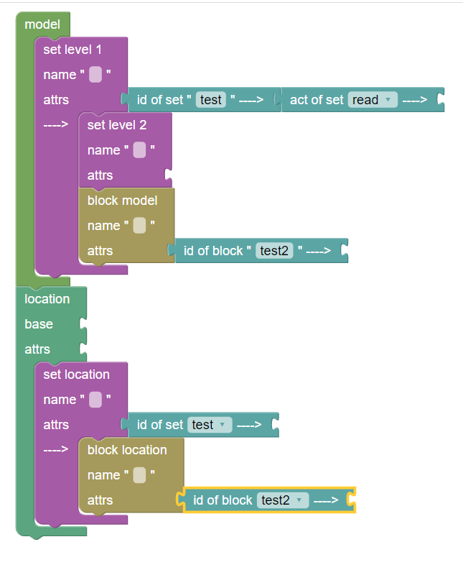
Специфика: пример

Slide 6
Основные требования к фреймворку
Поддержка визуального программирования; Большое коммьюнити.

Slide 7
Фреймворк
В качестве фреймворка был предложен Blockly.

Slide 8
Блоки
В BML есть следующие блоки:
model
location
block
set

Slide 9
Блоки
Set и block вкладывается в location и model
block конечный
В model только 2 уровня вложенности в location их бесконечно

Slide 10
Аттрибуты
Есть множество аттрибутов в BML, для block, set и location они разные. Есть аттрибуты с выбором из списка и есть аттрибуты, которые включаются только при выборе определенного значения аттрибута.

Slide 11
Генератор
С помощью встроенных функций Blockly пишется генератор кода на основе визуального представления.

Slide 12
Заключение
Результат:
Проанализирована предметная область;
Сормулированы требования к фреймворку;
Выбран фреймворк;
Создан визуальный редактор со всеми нужными элементами;
Написан генератор кода.

